Slide 1
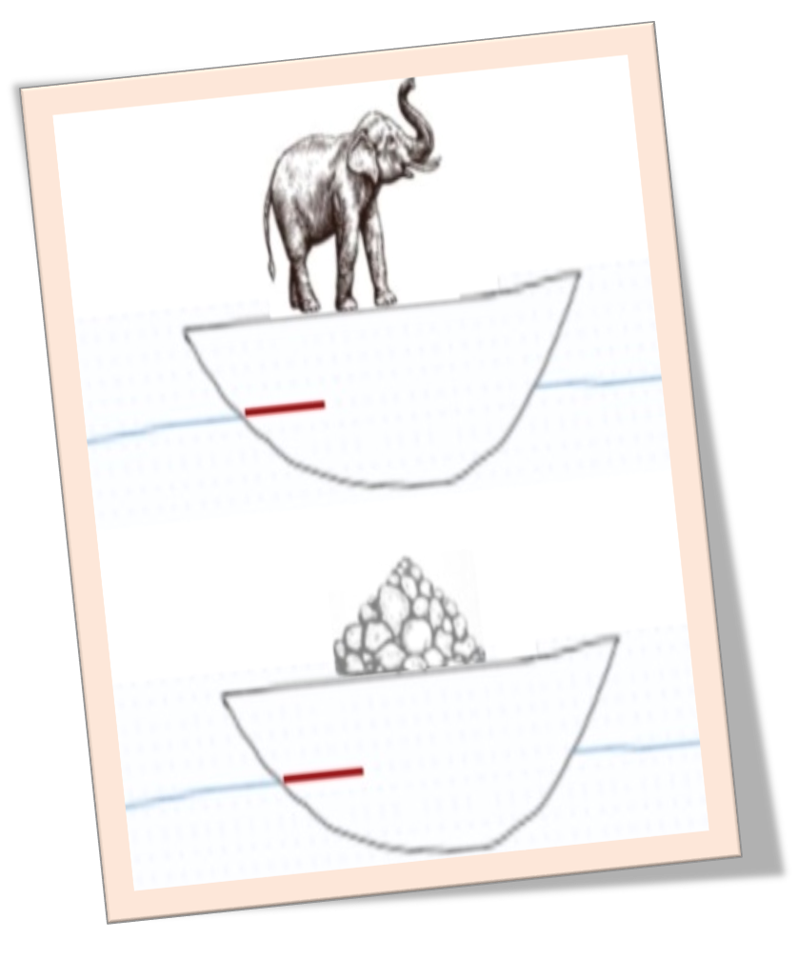
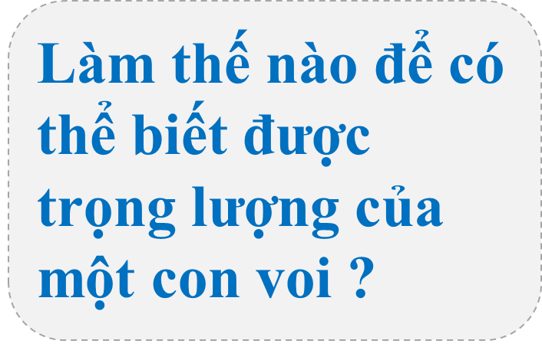
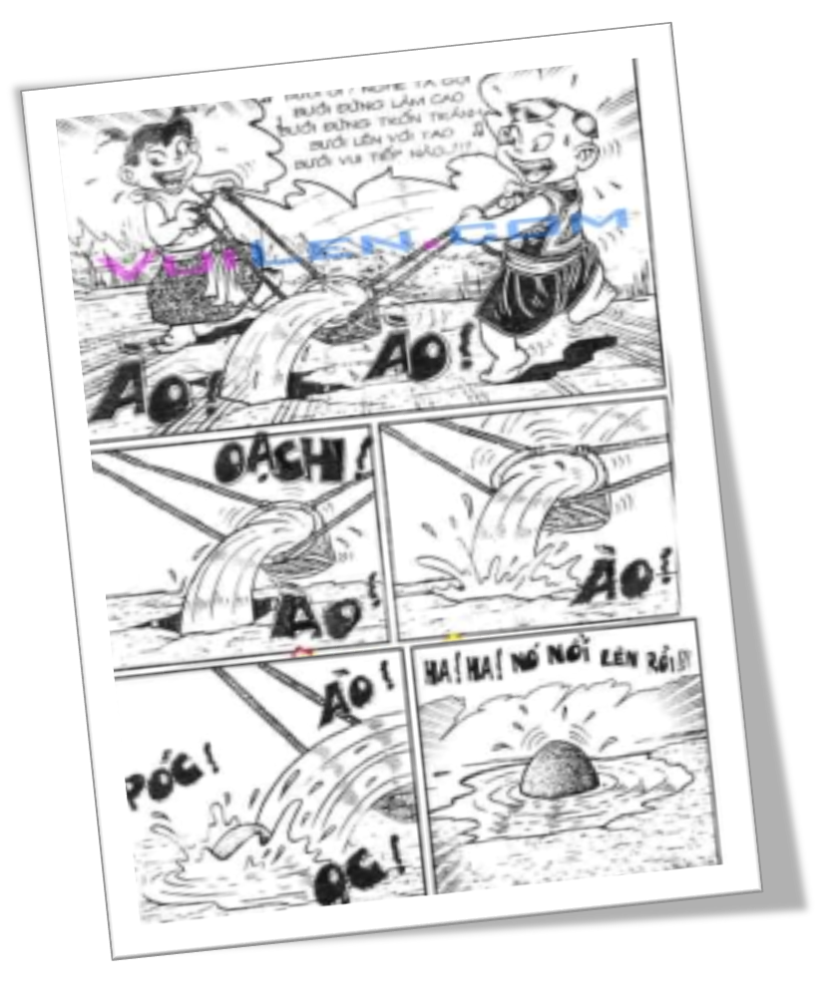
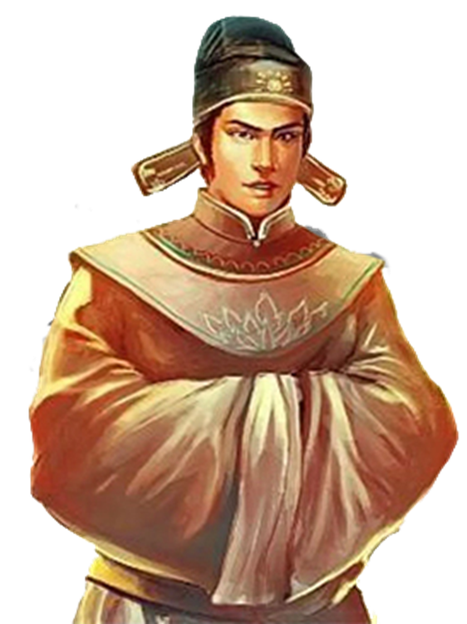
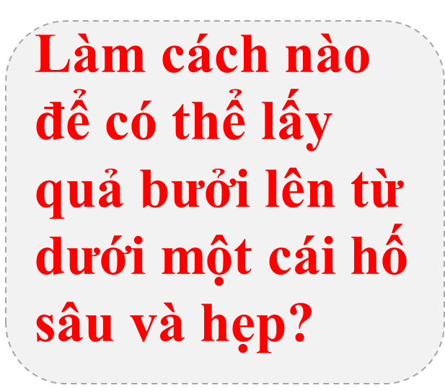
Đố vui

Slide 2
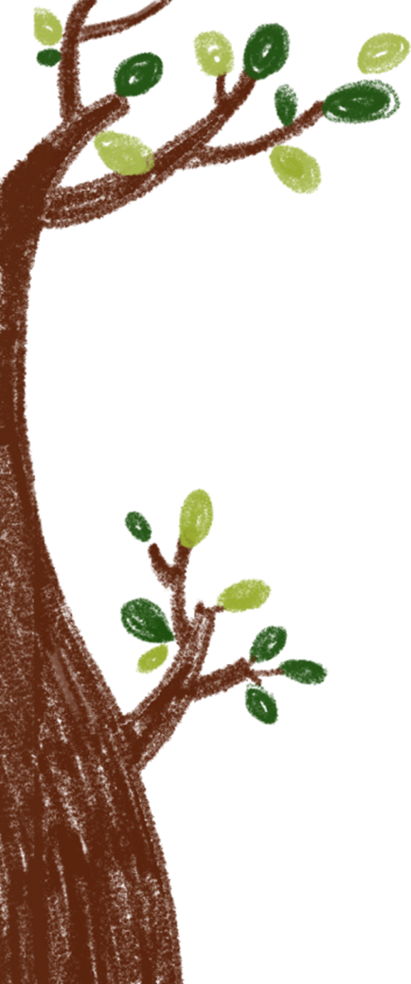
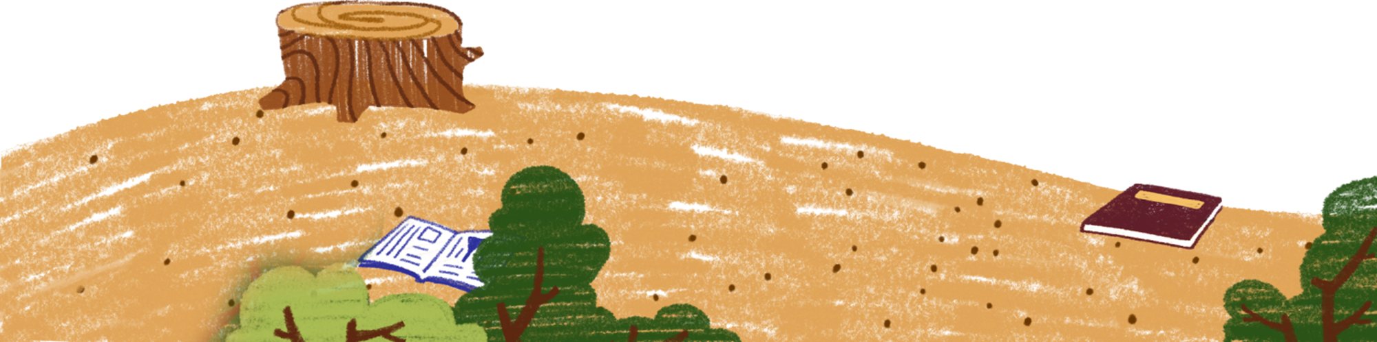
Bài 2: Miền cổ tích
Tiết 19-20
EM BÉ THÔNG MINH

Slide 3
I. TÌM HIỂU CHUNG
1. Thể loại: Truyện cổ tích
2. Đọc và tìm hiểu chú thích
- Đọc

Slide 4
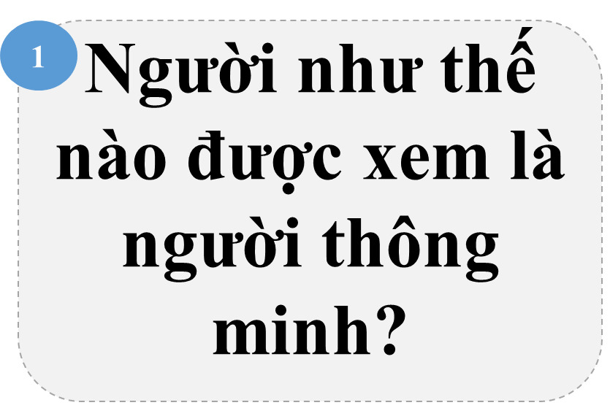
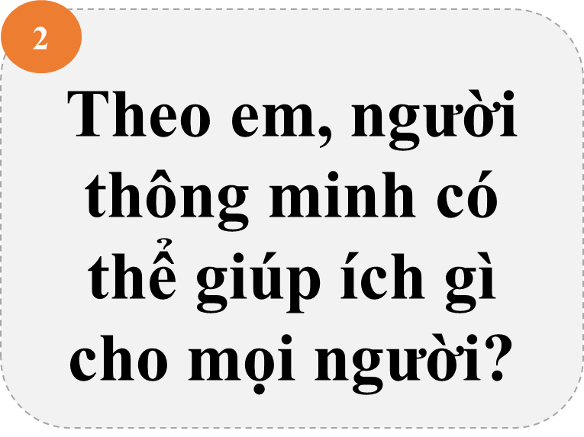
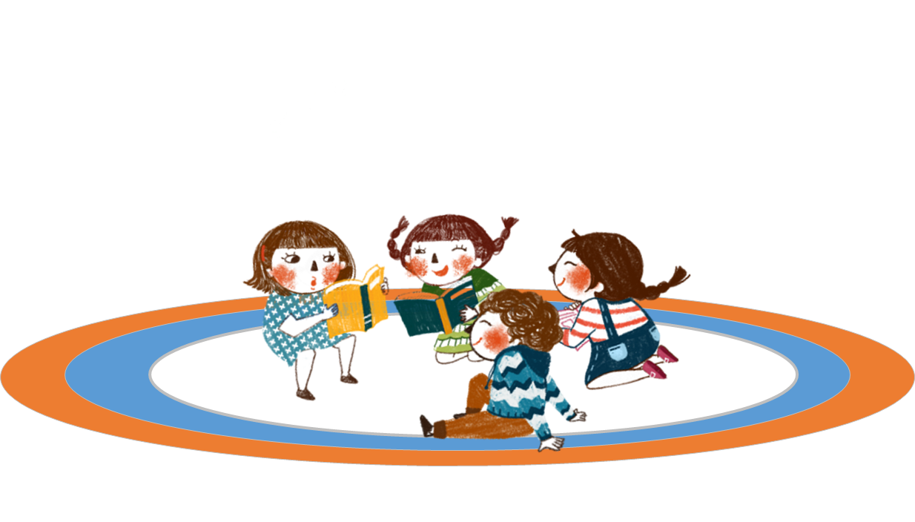

Slide 5
I. TÌM HIỂU CHUNG
1. Thể loại: Truyện cổ tích
2. Đọc và tìm hiểu chú thích
- Đọc
- Giải nghĩa từ

Slide 6
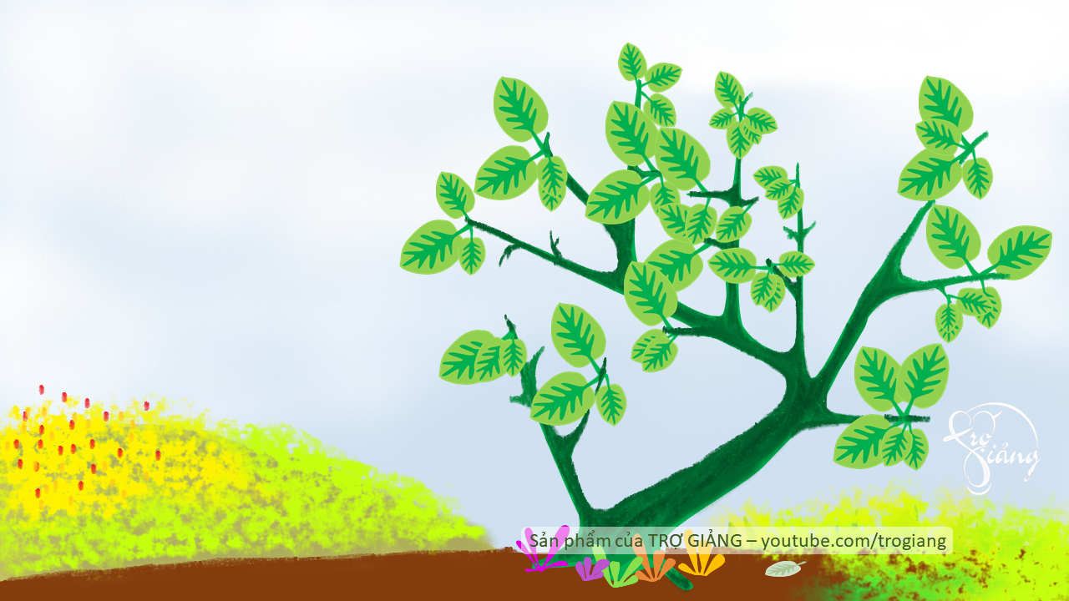


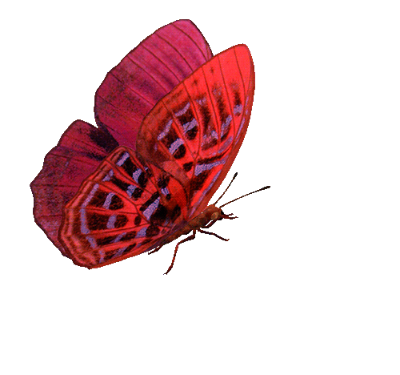











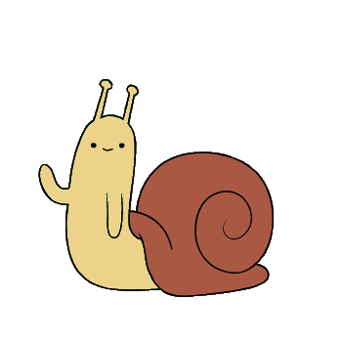

HÁI HOA
DÂN CHỦ
Thần phục
Công quán
Đình thần
Tưng hửng
Lỗi lạc
Oái oăm
Biệt xứ
Ra chiều
Chắc mẩm
Dụ chỉ

Slide 7
I. TÌM HIỂU CHUNG
1. Thể loại: Truyện cổ tích
2. Đọc và tìm hiểu chú thích
3. Tóm tắt:

Slide 8
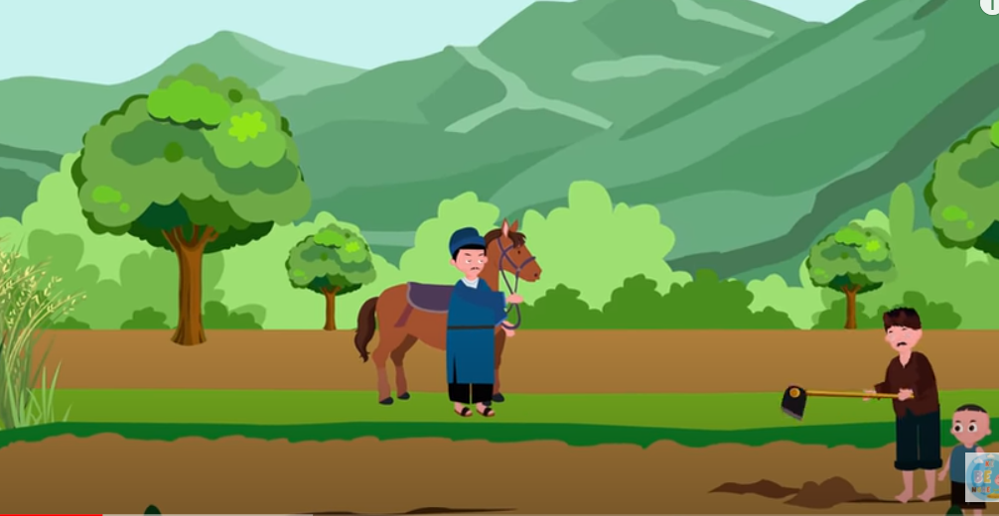
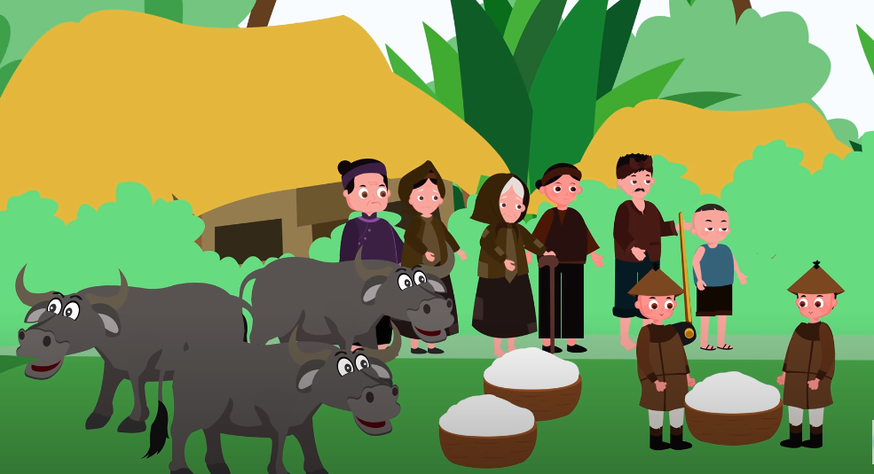
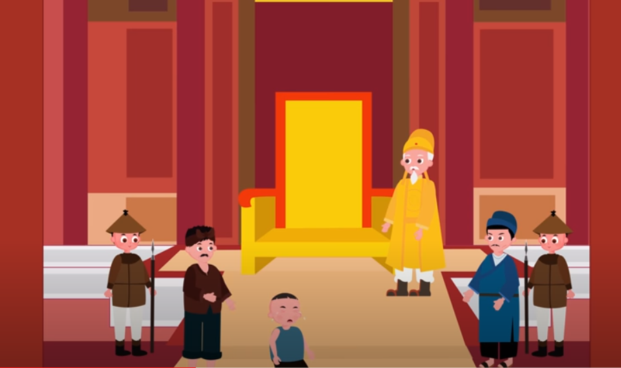
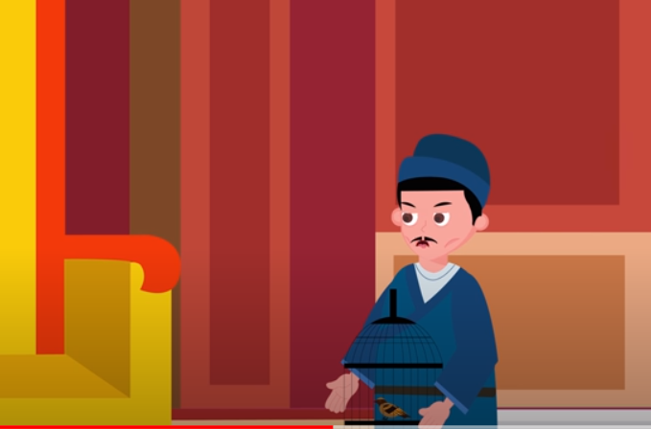
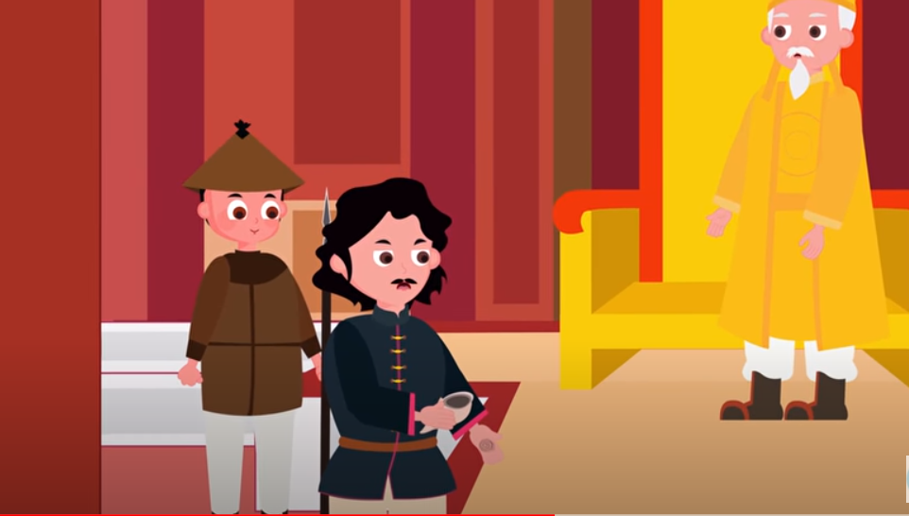
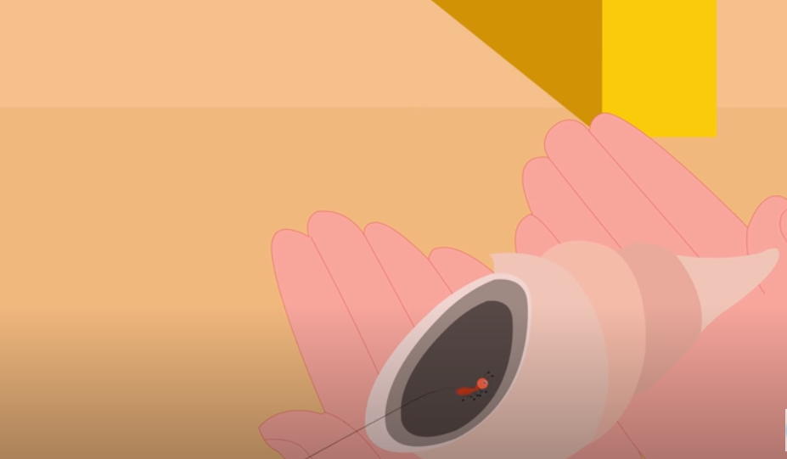
Dựa vào hình ảnh, hãy tóm tắt lại văn bản Em bé thông minh?

Slide 9
I. TÌM HIỂU CHUNG
II. ĐỌC HIỂU VĂN BẢN
1. Người kể chuyện

Slide 10
"Hồi đó, có một nước láng giềng lăm le muốn chiếm bờ cõi nước ta. Để dò xem bên này có nhân tài hay không, họ sai sứ đưa sang một cái vỏ ốc vặn rất dài, rỗng hai đầu, đố làm sao xâu một sợi chỉ mảnh xuyên qua đường ruột ốc"
Đây là lời của người kể chuyện hay lời nhân vật? Vì sao em cho là như vậy?

Slide 11
II. ĐỌC HIỂU VĂN BẢN
1. Người kể chuyện
- Đây là lời của người kể chuyện vì đây là phần lời người kể đang tường thuật lại sự việc diễn ra.

Slide 12
I. TÌM HIỂU CHUNG
II. ĐỌC HIỂU VĂN BẢN
1. Người kể chuyện
2. Nhân vật em bé thông minh
a. Tình huống xuất hiện nhân vật

Slide 13
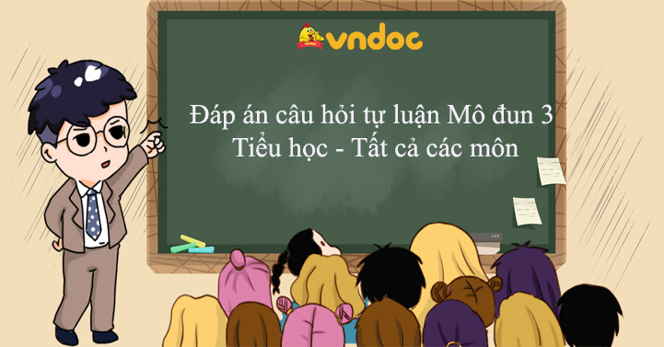
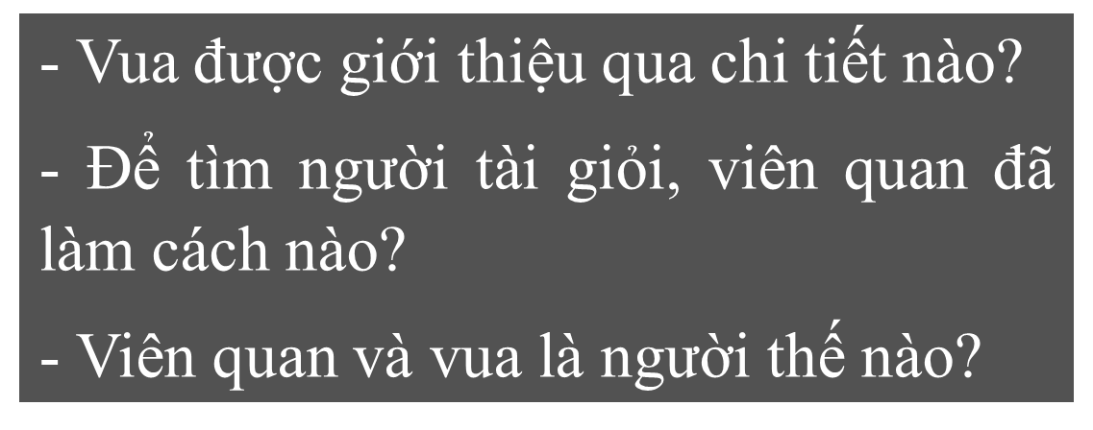
a. Tình huống xuất hiện nhân vật

Slide 14
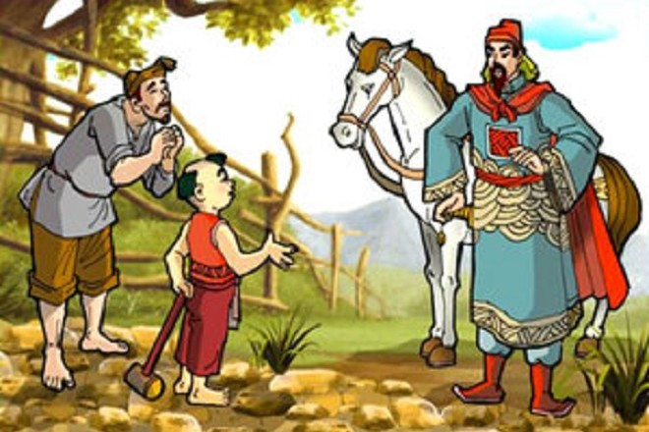
a. Tình huống xuất hiện nhân vật
- Vua tìm người tài giỏi giúp nước.
- Quan:
+ Đi khắp nơi để tìm.
+ Ra câu đố oái oăm.
→ Viên quan tận tuỵ, vua anh minh.

Slide 15
I. TÌM HIỂU CHUNG
II. ĐỌC HIỂU VĂN BẢN
1. Người kể chuyện
2. Nhân vật em bé thông minh
a. Tình huống xuất hiện nhân vật
b. Em bé qua những lần thử thách

Slide 16

b. Em bé qua những lần thử thách
Chia lớp thành 4 nhóm học tập
Thảo luận nhóm, thời gian 8 phút: Hoàn thành phiếu HT 02.

Slide 18

- Hoàn cảnh: hai cha con đang cày ruộng
- Viên quan hỏi: Trâu của lão cày một ngày được mấy đường?
→ Không thể trả lời ngay một điều vớ vẩn, không ai để ý bằng một kết quả chính xác được.
b1. Lần thử thách thứ nhất:

Slide 19

- Em bé: Hỏi vặn lại viên quan.
→ Cách giải bất ngờ, lí thú.
Em bé không lúng túng mà đẩy thế bị động sang phía người ra câu đố.
→ Nhanh trí, thông minh (ăn miếng trả miếng, tương kế tựu kế, gậy ông đập lưng ông)
- Viên quan: bất ngờ, sửng sốt, phát hiện ra người tài.
b1. Lần thử thách thứ nhất:

Slide 20
- Vua ra câu đố dưới hình thức lệnh vua ban.
- Tính chất nghiêm trọng: "…cả làng phải chịu tội"
- Câu đố hết sức phi lí, trái với qui luật tự nhiên.
- Ai nấy đều tưng hửng, lo lắng.
- Không hiểu thế là thế nào
- Bao nhiêu cuộc họp, lời bàn, vẫn không có cách gì giải quyết.
b2. Lần thử thách thứ hai:

Slide 21

- Coi là tai hoạ.
→ Khẳng định : câu đố quá khó, oái oăm, tất cả đều chịu cả.
- Bảo làng thịt hai con trâu và đồ gạo nếp
- Nhận trách nhiệm lo liệu cả
- Thế nào cũng xong xuôi.
→ Tự tin.
- Em bé đã tìm cách đối diện vua, đưa vua và quần thần vào bẫy của mình, để vua tự nói ra sự vô lí.
b2. Lần thử thách thứ hai:

Slide 22
- Vua lệnh cho hai cha con làm thịt chim
- Mục đích: để khẳng định chắc chắn sự thông minh của em bé.
- Em bé giải đố bằng cách đố lại vua: đưa cây kim → vua rèn dao.
- Vua phục tài, ban thưởng rất hậu.
b3. Lần thử thách thứ ba.

Slide 23
- Sứ thần nước ngoài đố: xâu chỉ qua vỏ ốc vặn.
- Tính chất nghiêm trọng, liên quan đến vận mệnh quốc gia.
- Triều đình nước Nam phải giải đố.
→ Vua quan lúng túng, lo lắng, bất lực.
- Em bé đã dùng kinh nghiệm từ đời sống dân gian để giải đố.
b4. Lần thử thách thứ tư:

Slide 24
- Cách giải đố dễ như một trò chơi trẻ con.
→ Tính chất oái oăm của câu đố ngày một tăng tiến. Đối tượng ra câu đố cũng ngày một cao hơn, điều đó càng làm nổi bật sự thông minh hơn người và tài trí của em bé.
b4. Lần thử thách thứ tư:

Slide 25
- Những cách giải đố của em bé rất lí thú:
+ Đẩy thế bị động về người ra câu đố.
+ Làm cho người ra câu đố thấy cái phi lí
+ Dựa vào kiến thức đời sống.
b4. Lần thử thách thứ tư:

Slide 26
+ Người đọc bất ngờ trước cách giải giản dị, hồn nhiên của người giải.
→ Em bé có trí tuệ thông minh hơn người, giải quyết vấn đề nhanh nhạy.
→ Tính cách ngây thơ, hồn nhiên., biết giúp đỡ mọi người khi cần thiết.
b4. Lần thử thách thứ tư:

Slide 27

Em bé đã đưa nhà vua, các quan và người đọc đi từ ngạc nhiên này đến ngạc nhiên khác.
→ Ai nấy đều thán phục
b4. Lần thử thách thứ tư:

Slide 28
Lần 1: Đố lại viên quan
Lần 2: Để vua tự nói ra sự phi lí trong câu đố của mình.
Lần 3: Đố lại vua.
Lần 4: Buộc xỏ chỉ xuyên qua đường ruột ốc
=> Em bé thông minh, tài trí hơn người nhưng luôn hồn nhiên, ngây thơ trong sự đối đáp và biết giúp đỡ mọi người khi cần thiết.

Slide 29
II. ĐỌC HIỂU VĂN BẢN
1. Người kể chuyện
2. Tìm hiểu về nhân vật
3. Kết thúc truyện

Slide 30
Em đánh giá như thế nào về kết thúc của câu chuyện?

Slide 31
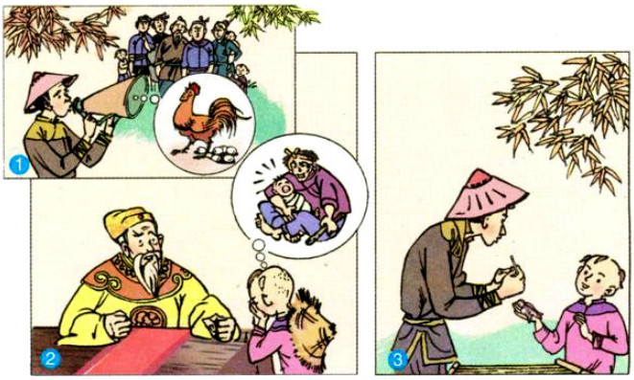
*Kết thúc truyện: Phần thưởng xứng đáng.
- Em bé được phong làm trạng nguyên, được ở gần vua.
→ Kết thúc hay, phù hợp với diến biến của truyện, đáp ứng mong muốn của người đọc, thể hiện rõ chủ đề của truyện ( xứng đáng với sự thông minh, tính cách đáng yêu của em bé).
→ Đây là một kết thúc có hậu (thường thấy trong truyện cổ tích).

Slide 32
3. Kết thúc truyện
- Kết thúc có hậu
-> Đặc điểm nổi bật của truyện cổ tích

Slide 33
I. TÌM HIỂU CHUNG
II. ĐỌC HIỂU VĂN BẢN
III. TỔNG KẾT

Slide 34
1. Nghệ thuật
- Dùng câu đố thử tài – tạo ra tình huống thử thách để nhân vật bộc lộ tài năng, phẩm chất.
- Cách dẫn dắt sự việc cùng với mức độ tăng dần của những câu đố và cách giải đố tạo nên tiếng cười hài hước.

Slide 35
2. Nội dung
- Trí thông minh của em bé qua cách giải câu đố. Trong đó, em bé khéo léo tạo nên những tình huống để chỉ ra sự phi lí trong những câu đố của viên quan, của nhà vua và bằng kinh nghiệm làm cho sứ giặc phải khâm phục.

Slide 36
Câu 1: Em bé thông minh thuộc kiểu nhân vật nào trong truyện cổ tích?
A. Nhân vật mồ côi, bất hạnh
B. Nhân vật thông minh, tài giỏi
C. Nhân vật khỏe mạnh
D. Nhân vật có phẩm chất tốt đẹp dưới hình thức bề ngoài xấu xí
Câu 2: Em bé thông minh đã giải thành công bao nhiêu câu đố?
Một lần B. Hai lần C. Ba lần D. Bốn lần
Câu 3: Lần thử thách thứ nhất, ai là người ra câu đố?
A. Vua B. Viên quan C. Sứ giả D. Dân làng
Câu 4: Các câu đố trong câu truyện được sắp xếp theo trình tự nào?
A. Từ khó đến dễ
B. Từ dễ đến khó
C. Không theo trình tự nào cả
D. Tất cả đều khó
Câu 5: Cách giải đố của em bé thông minh thú vị ở chỗ nào?
A. Tương kế tựu kế
B. Vận dụng kinh nghiệm dân gian
C. Dùng gậy ông đập lưng ông
D. Tất cả đều đúng
Câu 6: Nội dung củatruyện cổ tích “Em bé thông minh” là:
A. Truyện đề cao sự thông minh và trí khôn dân gian, từ đó tạo tiếng cười vui vẻ, hồn nhiên trong đời sống
B. Truyện đề cao tinh thần nghĩa hiệp và lòng dũng cảm
C. Truyện thể hiện ước mơ, niềm tin về đạo đức, công lí xã hội và lí tưởng nhân đạo
D. Truyện ca ngợi sự gan dạ, dũng cảm, khôn khéo của hai cha con nhà nọ

Slide 37
Lời giải đố của các nhân vật thông minh trong truyện cổ tích thường dựa vào kiến thức từ đời sống. Việc tích luỹ kiến thức từ đời sống có tác dụng gì đối với chúng ta?

Slide 38
- Bên cạnh kiến thức được học ở trường, cần học hỏi thêm kiến thức từ đời sống xung quanh, học mọi lúc, mọi nơi. Kiến thức đó rất hữu ích khi ta giải quyết những vấn đề khó khăn trong cuộc sống.

